Slide 1
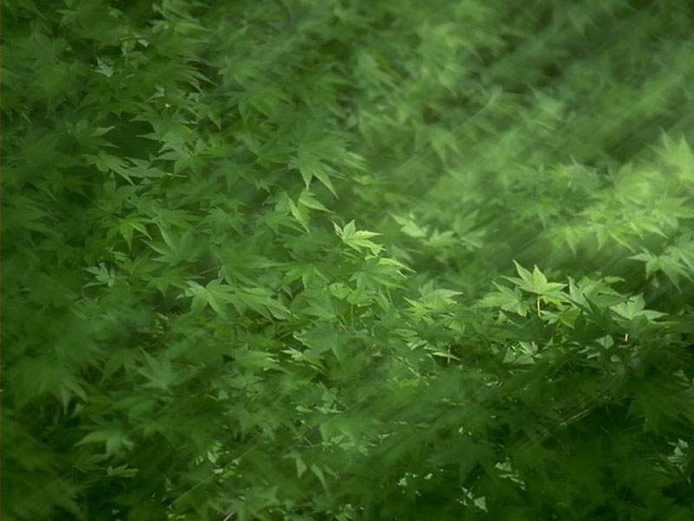
画

Slide 2
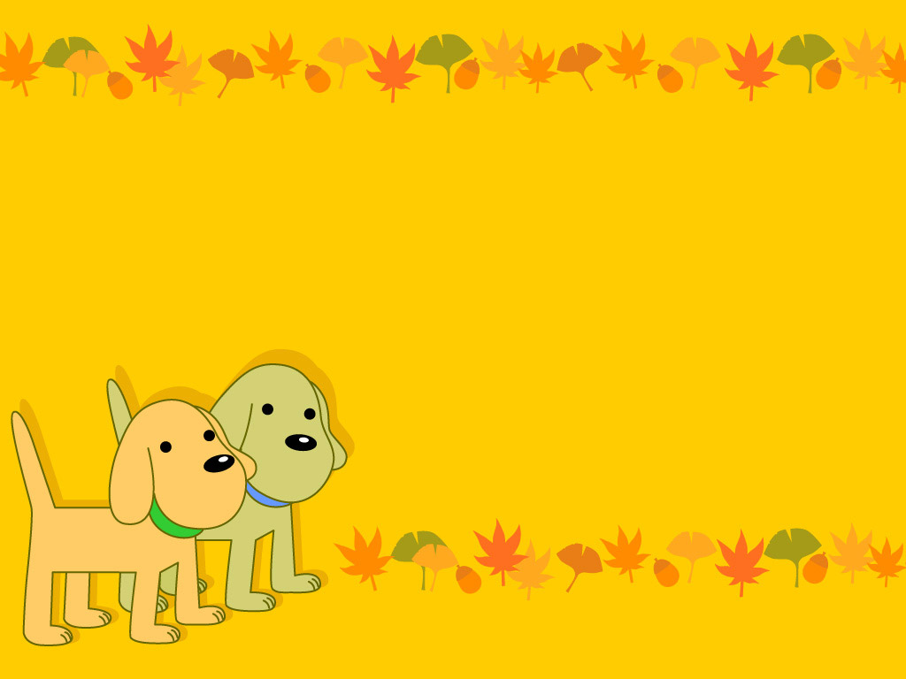
猜一猜
两棵小树十个杈，
不长叶子不开花。
能写会算还会画，
天天干活不说话。
解落三秋叶，
能开二月花。
过江千尺浪，
入竹万竿斜。
（手）
（风）

Slide 3

yuǎn kàn shān yǒu sè
远 看 山 有 色，
jìn tīng shuǐ wú shēng
近 听 水 无 声。
chūn qù huā hái zài
春 去 花 还 在，
rén lái niǎo bù jīng
人 来 鸟 不 惊。

Slide 4
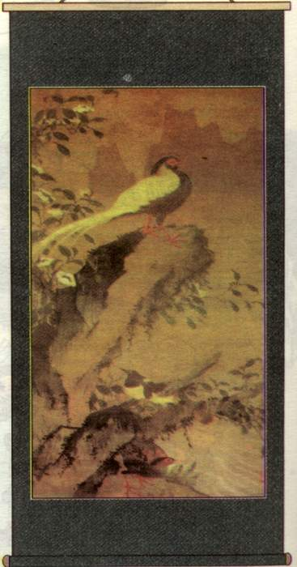
山
水
花
鸟

Slide 5
画
画
yuǎn kàn shān yǒu sè
远 看 山 有 色，
远
色
jìn tīng shuǐ wú shēng
近
听
无
声
近 听 水 无 声。
chūn qù huā hái zài
春
还
春 去 花 还 在，
rén lái niǎo bù jīng
人
来
惊
人 来 鸟 不 惊。

Slide 6
合作
1.把生字在课文中找出来，作上记号。
2.小组合作认读生字。

Slide 7

chūn
wú
jìn
shēng
tīng
春
无
近
声
听
拉
yuǎn
jīng
hái
rén
lái
sè
远
惊
还
人
来
色

Slide 8
远
色
近
听
无
声
春
还
人
来
惊

Slide 9

远看山有色，
近听水无声。
春去花还在，
人来鸟不惊。

Slide 10
议一议
为什么山远看还能看得清楚颜色？
为什么人走近听，还是听不到水声？
为什么春天已经过去了，花还没谢？
为什么人走近了，鸟没飞走？

Slide 11

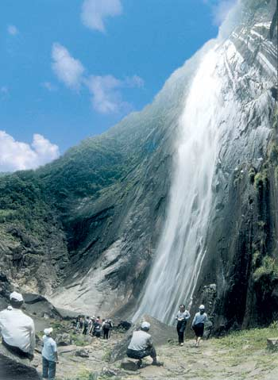
近 听 水 无 声

Slide 12

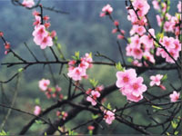
春 去 花 还 在

Slide 13
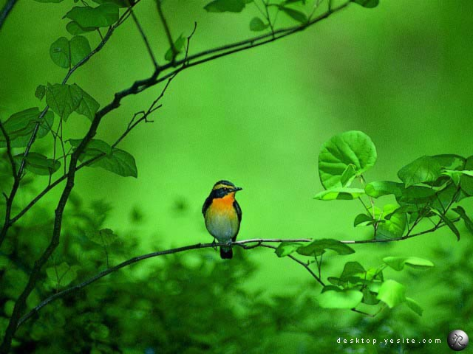
人 来 鸟 不 惊

Slide 14

小朋友你找对了吗？
远——近
有——无
来——去

Slide 15
画
远看∕山∕有色，
近听∕水∕无声，
春去∕花∕还在，
人来∕鸟∕不惊。

Slide 16
我会说
有
无
高
矮
来
去
笑
哭
白
黑
晚
早

Slide 17
跟我写
火
六

